Slide 1
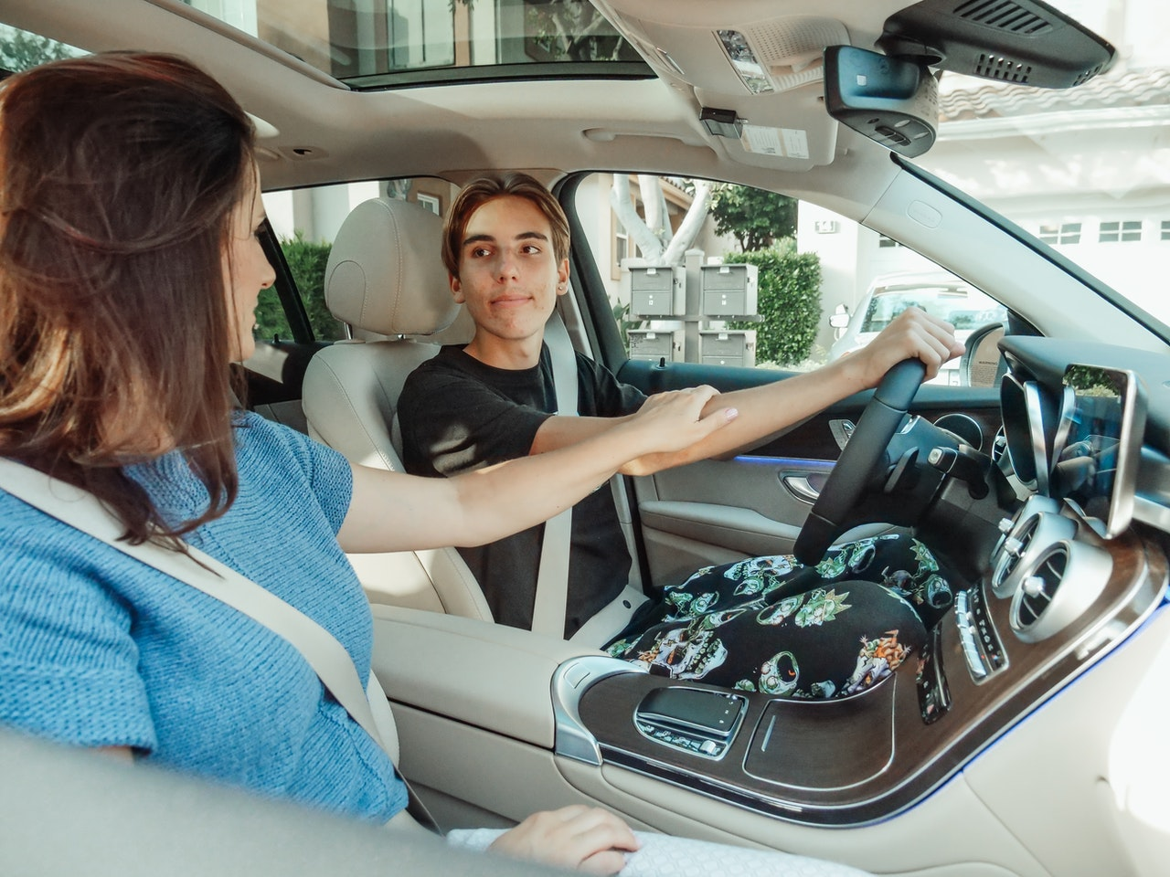

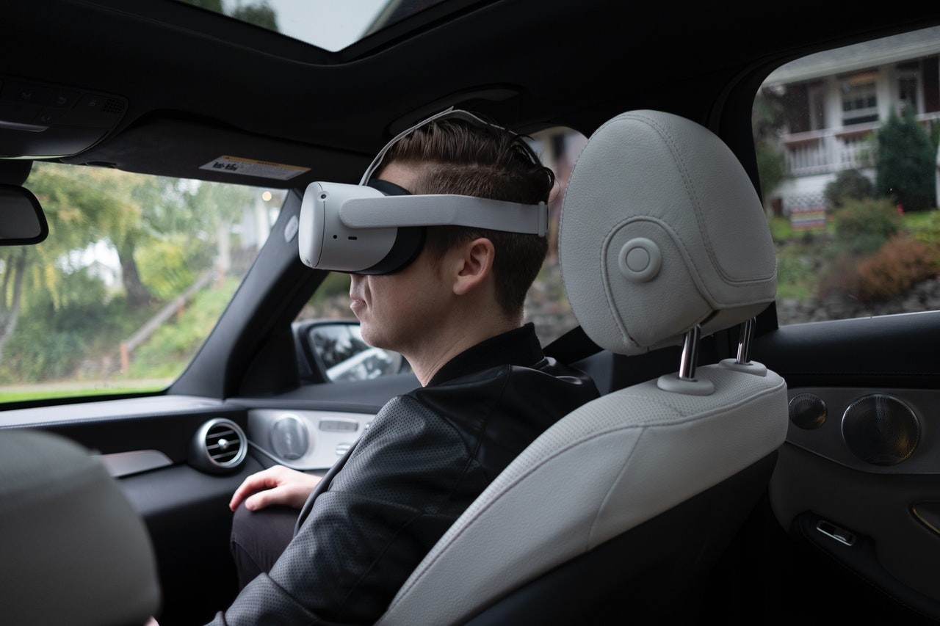
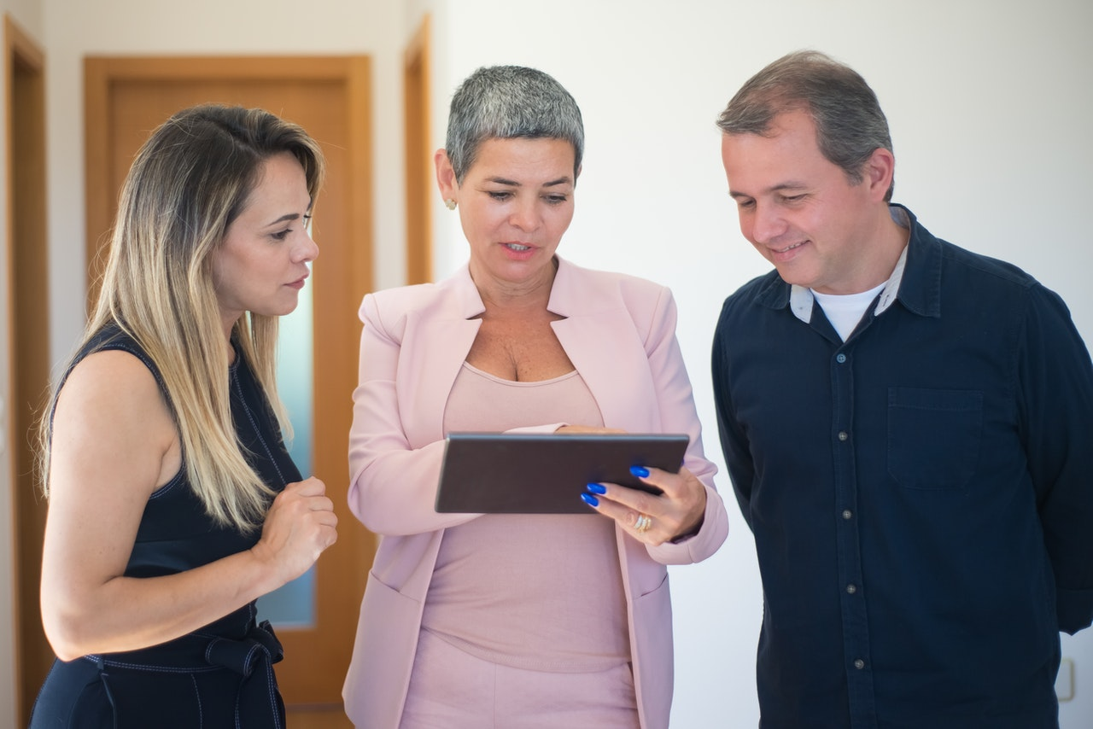

Slide 2
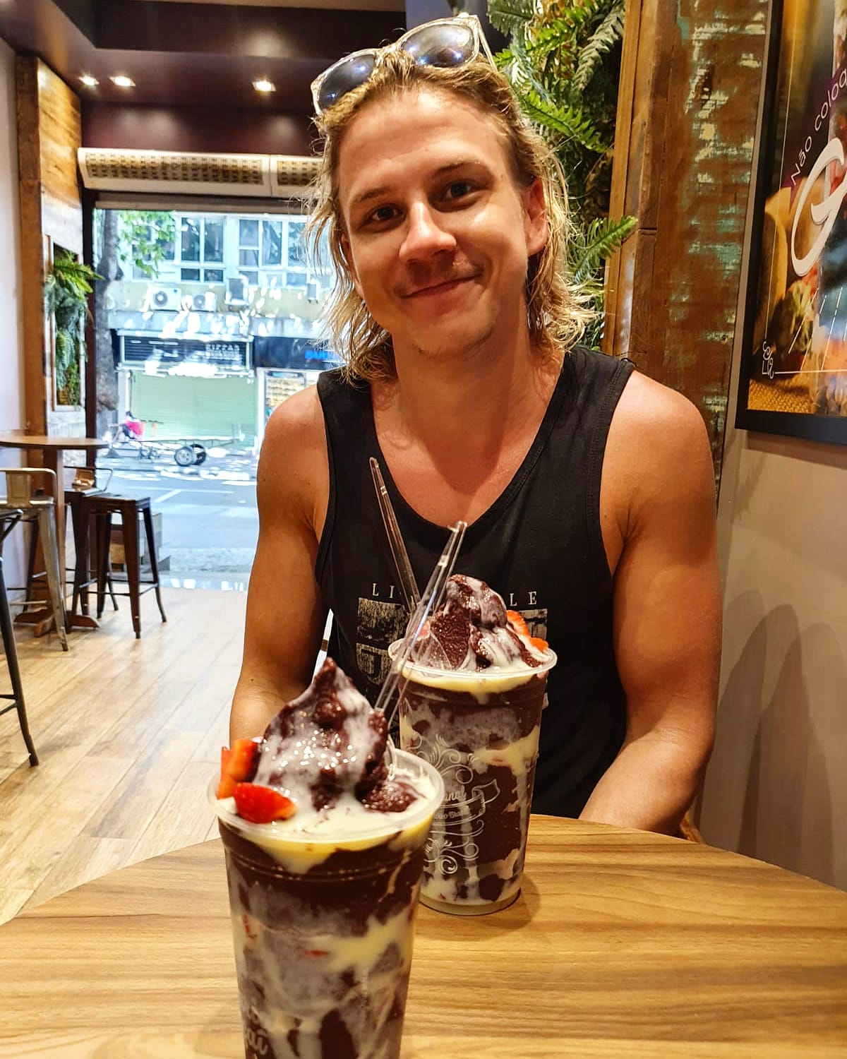
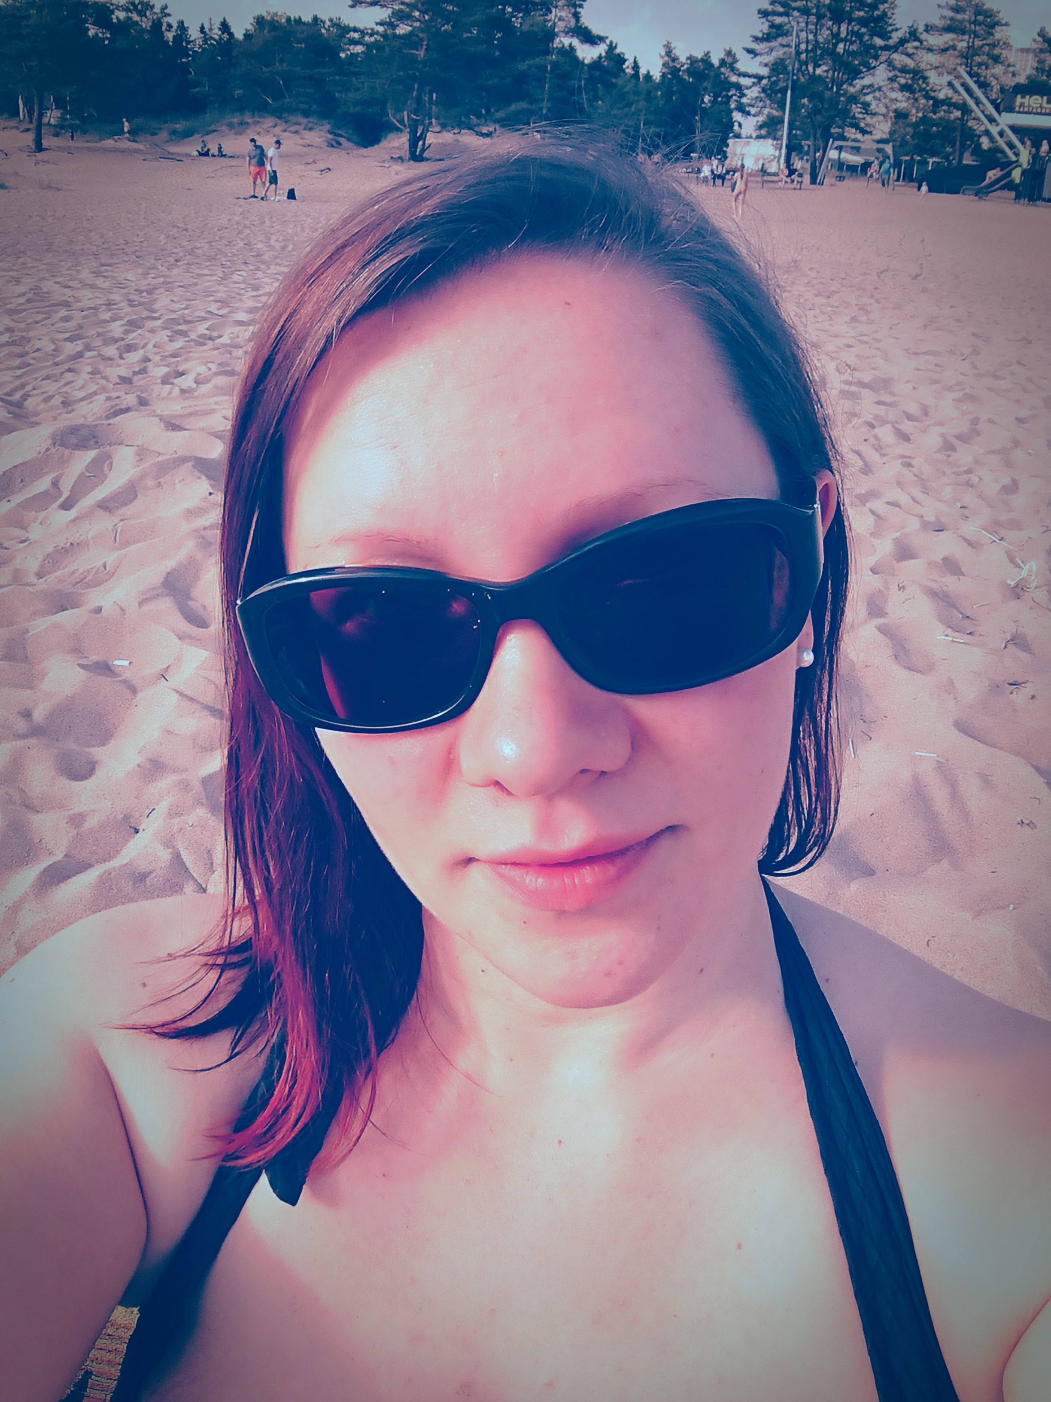
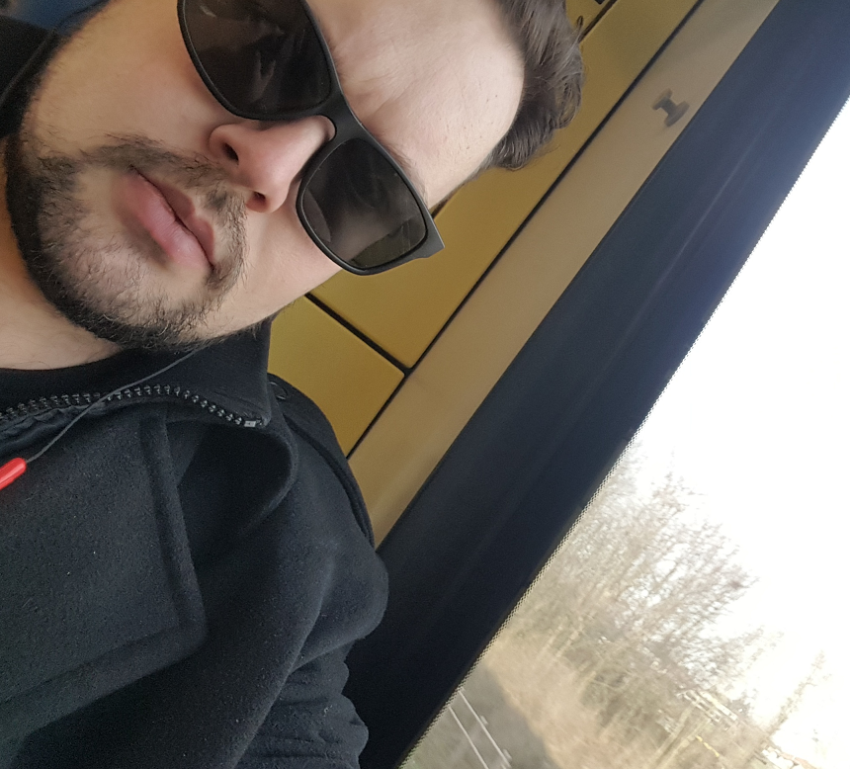
Team Awesome
Ismo Manninen
Malla Marttala
Niilo Lehner

Slide 3

Sovellus sisältää:
Harjoittelun
Kilpailun
Saavutuksia
Tulostaulun
Palautteenannon
Alhaalta löytyy julkinen repo.
https://github.com/niilolehner/Team_Awesome

Slide 4
Jos olisi ollut enemmän aikaa, mitä ominaisuuksia olisimme vielä tehneet?
1. Vaikeustasot teoriakoeharjoitukselle.
2. Kysymyksiä erittely eri kategorioihin.
3. Opettajalle kommenttien lisäys, muokkaus ja poisto.
4. Oppilaalle kategorian valinta mahdollisuus.
5. Ansaittavia oljenkorsia.

Slide 5


